Slide 1
1、正常办理改方动作程序
2、辅助办理改方动作程序

Slide 2
辅助办理改方动作程序
1、监督电路发生故障 , 方向电路正常时的动作程序
2、因故出现 “ 双接 ”，甲乙两站均为接车状态时的动作程序

Slide 3
监督电路故障，改方前继电器状态
FJ₁₂ GFJ GFFJ JQJ JQJF JQJ2F FFJ JFJ FGFJ DJ
发车站 ↓ ↑ ↓ ↓ ↓ ↓ ↓ ↓ ↓ ↓
(乙站)
接车站 ↑ ↓ ↑ ↓ ↓ ↓ ↓ ↓ ↓ ↓
(甲站)

Slide 4
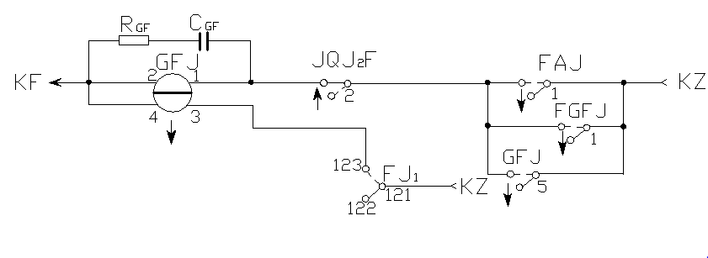
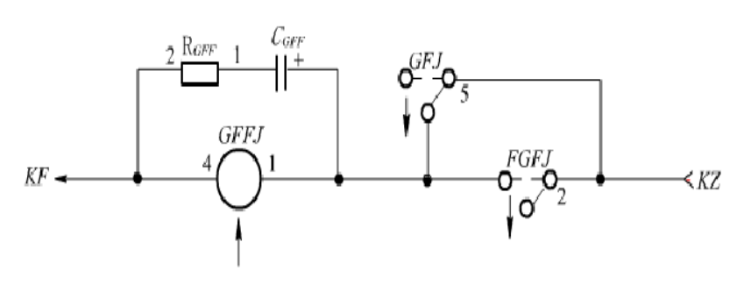
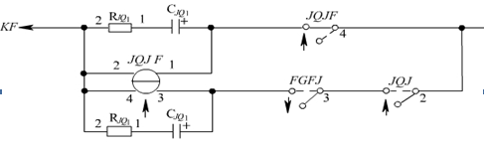
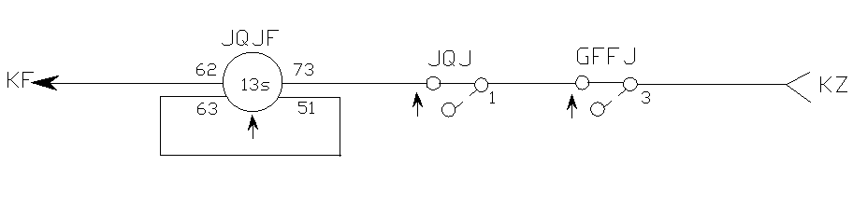
改方条件分析
1、要想改方，必须使GFJ吸起
2、GFJ要想吸起，必须使JQJ2F吸起
3、JQJ2F要想吸起，必须使FGFJ吸起

Slide 5
监督电路发生故障 , 方向电路正常时的动作程序
乙站（原发车站）
甲站（原接车站）
FZD
FFJ
FFA
JFA
DJ
B
C放电
DJ
FZD
B
供电
放电结束
JFJ
FGFJ
JQJ₂F
JQJ
GFJ
切断供电回路
JFJ
FGFJ
FFJ
GFFJ
JQJ₂F
GFFJ
FJ₂转极
FJ₁转极
转极电流
FJ₂转极
DJ
GFJ
JQJ₂F
GFFJ
FJ₁转极
FZD
灭
JD
B
U
FD
L

Slide 6
监督电路发生故障 , 方向电路正常时的动作程序
乙站（原发车站）
甲站（原接车站）
FFJ
FFA
JFA
DJ
FZD
B
C放电
DJ
FZD
B
供电
放电结束
JFJ
FGFJ
JQJ₂F
JQJ
GFJ
切断供电回路
JFJ
FGFJ
FFJ
GFFJ
JQJ₂F
GFFJ
FJ₂转极
FJ₁转极
转极电流
FJ₂转极
DJ
GFJ
JQJ₂F
GFFJ
FJ₁转极
FZD
灭
JD
B
U
FD
L

Slide 7
监督电路故障，改方后继电器状态
FJ₁₂ GFJ GFFJ JQJ JQJF JQJ2F FFJ JFJ FGFJ DJ
接车站 ↑ ↓ ↑ ↓ ↓ ↓ ↓ ↓ ↓ ↓
(乙站)
发车站 ↓ ↑ ↓ ↓ ↓ ↓ ↓ ↓ ↓ ↑
(甲站)

Slide 8
辅助办理改方动作程序
1、监督电路发生故障 , 方向电路正常时的动作程序
2、因故出现 “ 双接 ”，甲乙两站均为接车状态时的动作程序

Slide 9
因故“双接”，改方前继电器状态
FJ₁₂ GFJ GFFJ JQJ JQJF JQJ2F FFJ JFJ FGFJ DJ
接车站 ↑ ↓ ↑ ↓ ↓ ↓ ↓ ↓ ↓ ↓
(乙站)
接车站 ↑ ↓ ↑ ↓ ↓ ↓ ↓ ↓ ↓ ↓
(甲站)

Slide 10
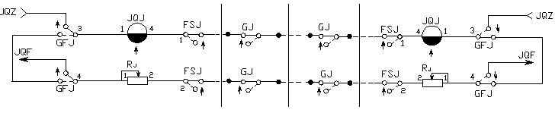
JQJ电路
双接时，两站均为接车站，GFJ处于落下状态，无法送出监督区间电源，JQJ落下
乙站（原接车站）
甲站（原接车站）

Slide 11
因故“双接”，改方后继电器状态
FJ₁₂ GFJ GFFJ JQJ JQJF JQJ2F FFJ JFJ FGFJ DJ
接车站 ↑ ↓ ↑ ↑ ↑ ↑ ↓ ↓ ↓ ↓
(乙站)
发车站 ↓ ↑ ↓ ↑ ↓ ↓ ↓ ↓ ↓ ↑
(甲站)

Slide 12
改变运行方向的三个步骤
①原发车站方向继电器先转极,转为接车站,取消发车权。
②两站电源串接使区间的方向继电器可靠转极。
③最后,接车站方向继电器转极,改为发车站,取得发车权。

